Slide 1
LUYỆN TẬP
(TRANG 25)

Slide 3
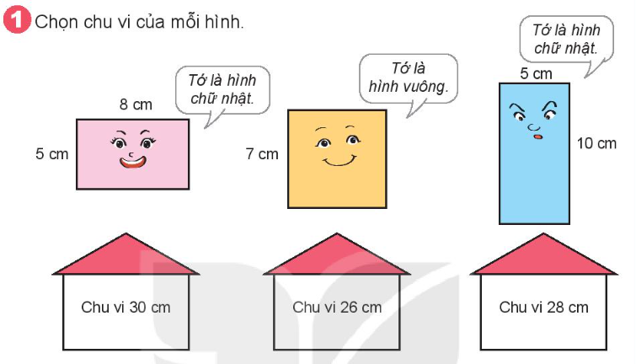

Slide 4
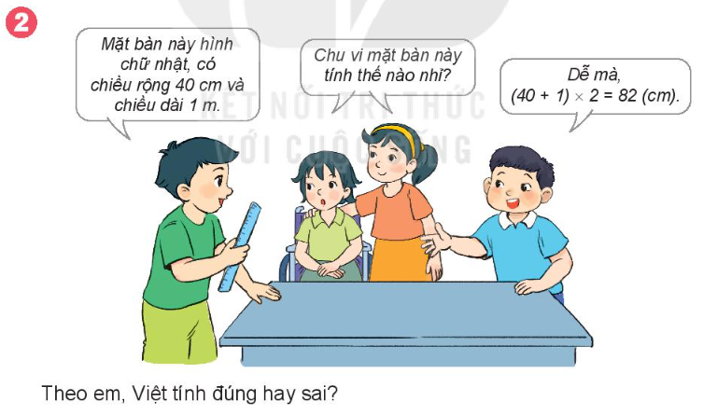
Đổi 1m = 100cm
Chu vi mặt bàn là:
(100 + 40) x 2 = 280(cm)
Việt tính sai

Slide 5
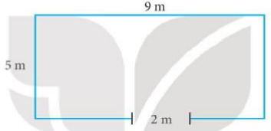
Bài giải:
Chu vi vườn rau là:
( 9 + 5 ) x 2 = 28 (m)
Chiều dài hàng rào là:
28 – 2 = 26 (m)
Đáp số: 26m.

